Slide 1
基于Scrapy的WebUI——软件实现
19级B组
2020-05-08
汪凌风 明 昊
汪丽萍 郑泽西
闫奕涛 邵志钧

Slide 2
目录
上周的工作
测试汇报
实现进度汇报

Slide 3
上周的工作
进行了两次会议
合作完成测试需求规格说明书，进行文档更新
交流实现的进度以及讨论解决个人无法解决的问题
尝试第一次部署
个人开展单元测试

Slide 4
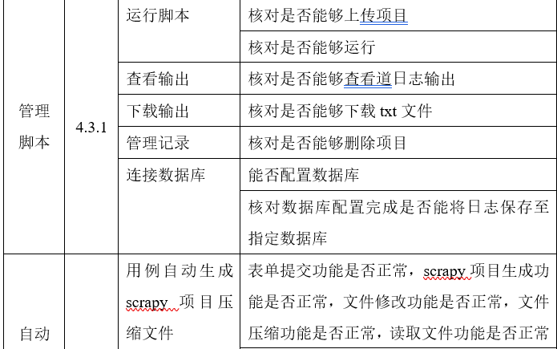
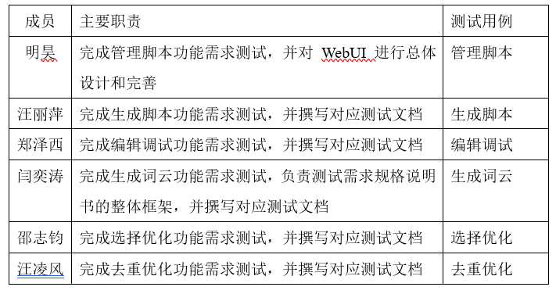
测试规格说明书
主要集中在自我开发的模块——WebUI的测试用例与流程说明
在第二章详细说明了小组的测试计划，包括测试分工，以及每个人负责的测试用例
测试分工
负责测试用例和测试点摘要

Slide 5
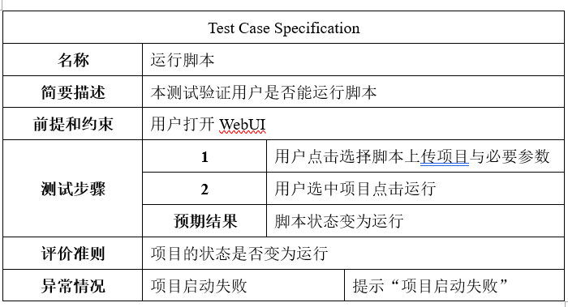
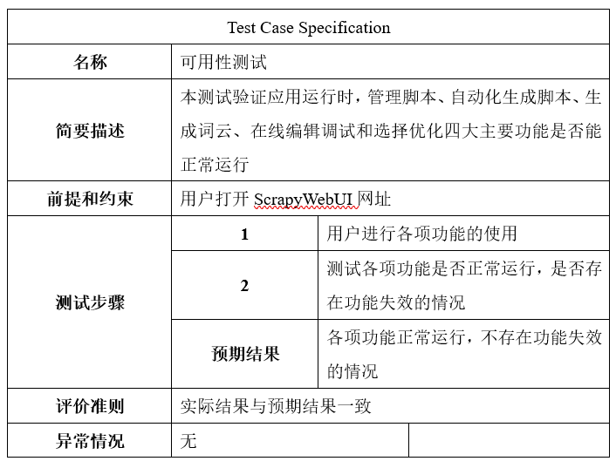
测试规格说明书
第三章主要对功能性需求测试用例的流程，预期输出和判断标准进行说明
第四章主要对功能性需求测试用例的流程，预期输出和判断标准进行说明
测试主要在前端界面——WebUI上进行
根据具体实现情况和实现技术进行更新，以下周五前最新版本为准
功能性需求测试用例示例
非功能性需求测试用例示例

Slide 6
实现进度
1.汪凌风
基本完成任务实现
2. 邵志钧
基本完成个人任务的实现，剩余与自动化生成脚本的合作功能
3. 明昊
剩余数据库存储功能与服务器环境配置
4. 汪丽萍
剩余与优化模块的合作功能
5. 闫奕涛
剩余前端模块的编写调试
6. 郑泽西
剩余前端模块的编写调试

Slide 7
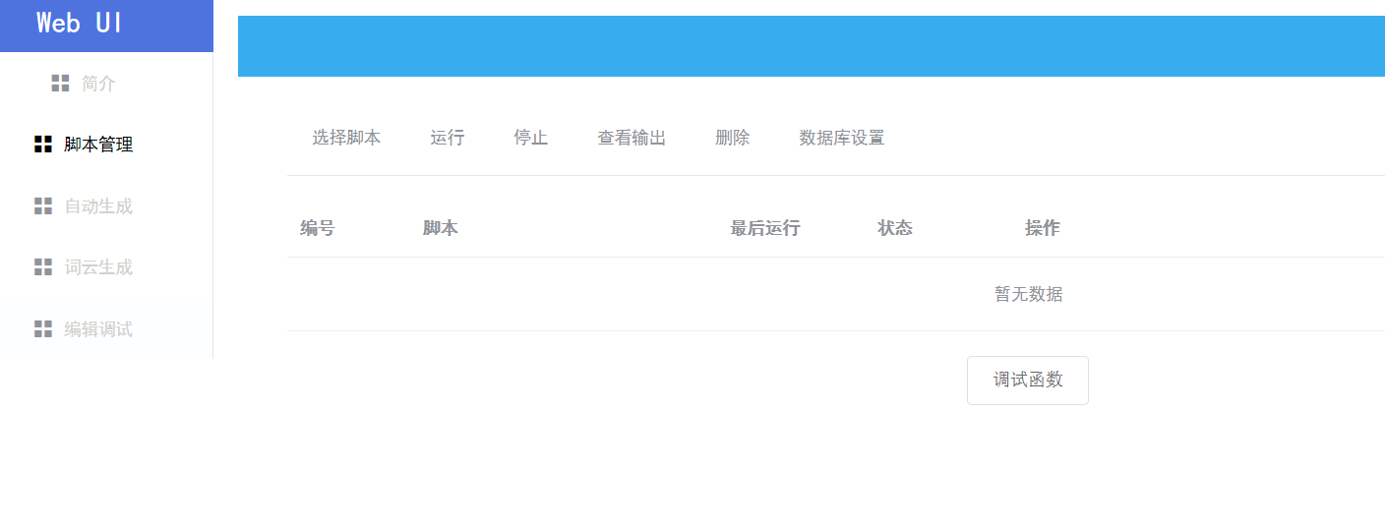
第一次部署
服务器依赖不全，暂时只部署了部分前端模块
在代码合并之后会再次进行部署
可以使用浏览器通过http://121.199.12.225/访问界面
服务器性能限制，反应较慢

Slide 8
下周的任务
代码合并与部署
根据具体情况修改相关文档
部署后根据测试计划进行单元测试，有联动的模块进行集成测试，在完成部署之后进行系统测试

Slide 9
谢 谢 聆 听

